Slide 1
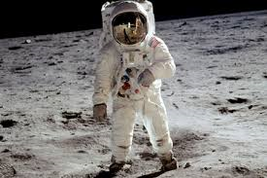


étlap
Vérzékenységben szenvedő és gyenge látású űrhajósok számára

Slide 2
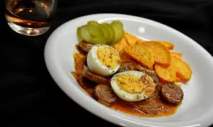

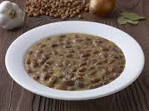
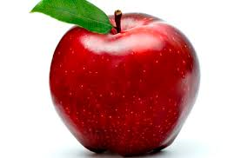
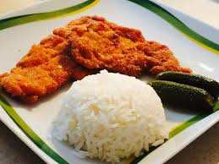
hétfő
Étrend
Reggeli: tojásos főtt kolbász Tízórai: vajas kenyér tejjel Ebéd: babfőzelék
Uzsonna: alma Vacsora: rántotthús rizzsel

Slide 3
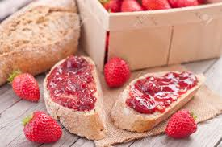
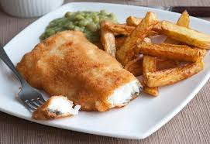

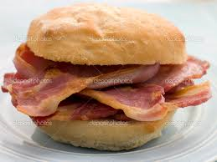
kedd
Étrend
Reggeli: zabpehely Tízórai: lekváros kenyér Ebéd: hal krumplival
Uzsonna: banán Vacsora: szalonnás kenyér

Slide 4
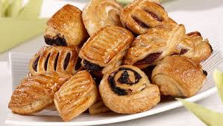
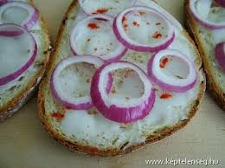
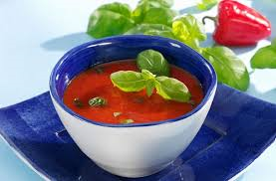
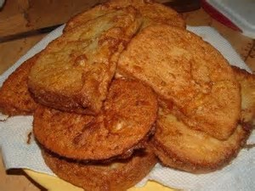
szerda
Étrend
Reggeli: fornetti Tízórai: zsíros kenyér Ebéd: paradicsom leves
Uzsonna: banán Vacsora: bundás kenyér

Slide 5
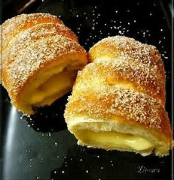
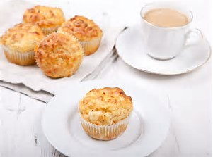
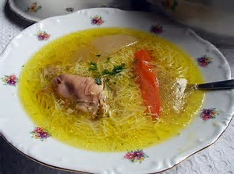

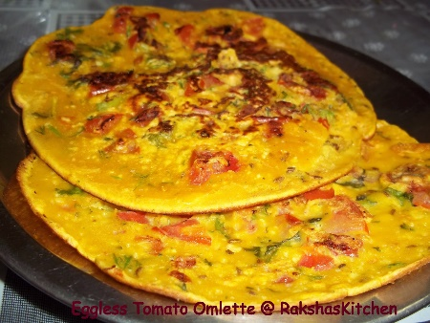
Csütörtök
Étrend
Reggeli: kifli joghurttal Tízórai: muffin tejjel Ebéd: húsleves
Uzsonna: narancs vacsora: sajtos omlett

Slide 6

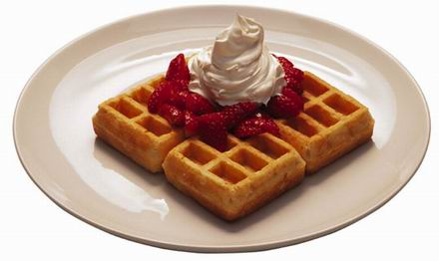
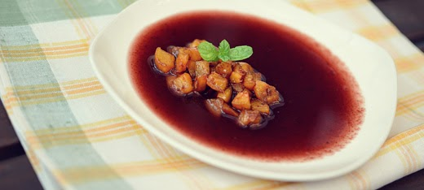
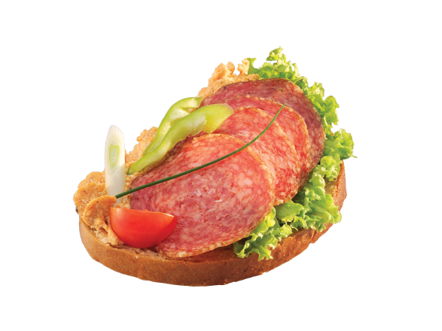

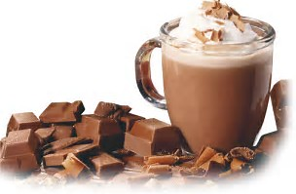
péntek
Étrend
Reggeli: müzli joghurt Tízórai: gofri Ebéd: gyümölcsleves
Uzsonna: mandarin vacsora: parizeres kenyér kakaóval

